Slide 1
ترجمہ کرنے کی صلاحیت پیدا کرنے کے لیے ابتدائی قواعد ترجمہ پر مشتمل
فہم القرآن کورس

Slide 2
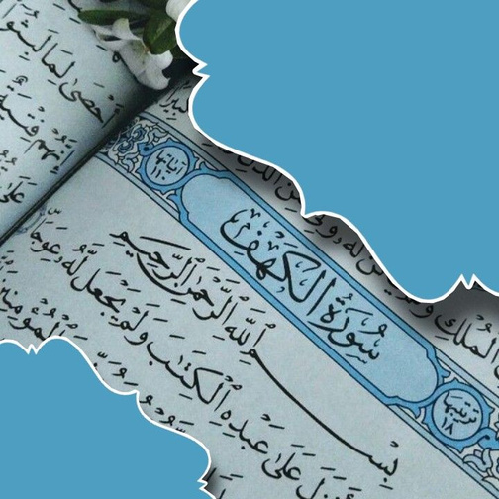
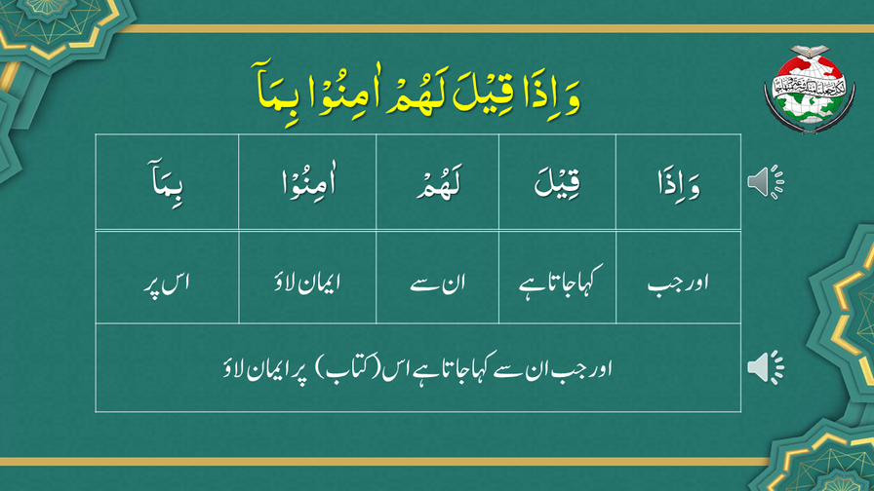


لیکچر نمبر1
آج کا سبق
لفظی و با محاورہ ترجمہ
قواعدِ ترجمہ
حدیث رسول ﷺ
پارہ اول کے اردواسماء
اور قواعدِ ترجمہ
آسان آیات کے معانی
سے بہتر وہ شخص ہے جو سیکھے اور سکھائے

Slide 3



حدیث رسول ﷺ
فضیلتِ قرآن

Slide 4
حدیث رسول ﷺ
عَنْ عُثْمَانَ g، عَنِ النَّبِیِّ ﷺ، قَالَ:
خَيْرُکُم مَنْ تَعَلَّمَ الْقُرْآنَ وَعَلَّمَهُ...
بخاری ( 5027 )
”حضرت عثمان (بن عفان) رضی اللہ عنہ سے روایت ہے کہ حضور نبی اکرم ﷺ نے فرمایا: تم میں سے بہتر وہ شخص ہے جو قرآن (پڑھنا اور اس کے رموز و اَسرار اور مسائل) سیکھے اور سکھائے۔

Slide 5
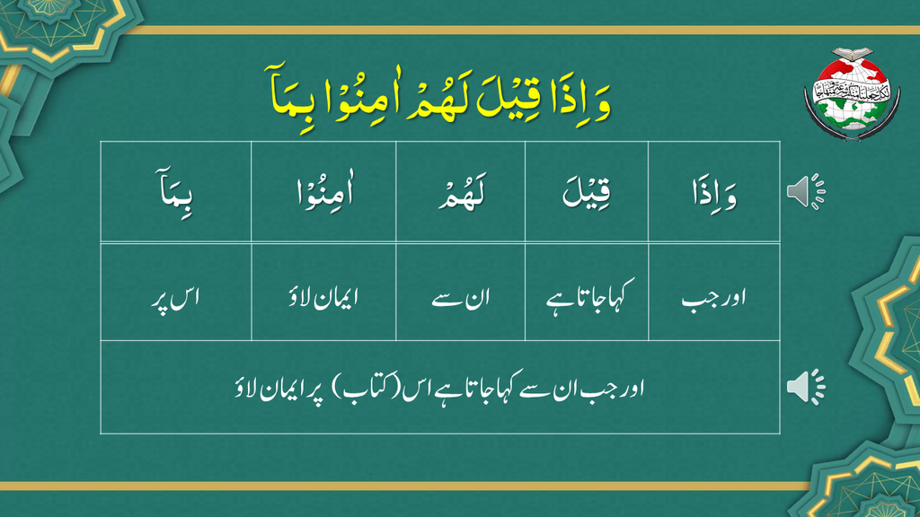
قواعدِ ترجمہ
پارہ اول اردو اسماء
کثیر الاستعمال الفاظ
قواعدِ ترجمہ
سورہ بقرہ
آیت 5 تا 10

Slide 6
اردو اورعربی میں ہم معنیٰ اسماء
اللہ | مرض | سورت | کثیر | علم
رب | تجارت | شہدا | بعد | غیب
مالک | مثال | قبل | ملائکہ | مسلمان
غیب | نور | نہریں | خلیفہ/ نائب | حضرت اسحق ؑ
عذاب | فرش | مثال | حکمت والا | اعمال

Slide 7
اردو اورعربی میں ہم معنیٰ اسماء
آدم ؑ | خوف | قلیل | عدل | من
جنت | آیات | باطل | فرعون | سلویٰ
شجر | نعمت | زکوٰۃ | مو سیٰ ؑ | قول
شیطان | پہلا | صبر | بہتر | رزق
بعض | کافر | کبیر | موت | احسن

Slide 8
اردو اورعربی میں ہم معنیٰ اسماء
حق | صالح ؑ | غافل | والدین | عذاب
ذلت | قوت | کلام | یتیم | رسول
ادنی | طور | ایام | دنیا | روح
غضب | رحمت | احسان | جزا | حضرت مریمؑ
اجر | فضل | مساکین | یوم | عیسیؑ

Slide 9
اردو اورعربی میں ہم معنیٰ اسماء
رب | خالص | رسول | فضل | حضرت اسماعیلؑ
کافر | حضرت جبرائیلؑ | فتنہ/آزمائش | مشرکین | امام
ایمان | میکائیلؑ | ہاروت | اہل | مصلی
آخرت | اکثر | ماروت | لعنت | مقام
موت | کتاب | شہر بابل | آیت | قواعد

Slide 10
اردو اورعربی میں ہم معنیٰ اسماء
اللّٰہ | مَرَض | سُوْرَۃ | اَلْفٰسِقِیْن | اَلْحَکِیْم
رَب | تِجَارَت | شُھَدَآء | کَثِیْرا | عِلْم
مٰـلِک | مَثَل | قَبْل | بَعْد | غَیْب
اَلْغَیْب | نُوْر | اَ لْاَنْہٰـر | اَلْمَلٰٓئِکَۃ | اِبْلِیْس
عَذَاب | فِرَاشا | مَثَـلًا | خَلِیْفَۃ | اِسْحٰقَ

Slide 11
اردو اورعربی میں ہم معنیٰ اسماء
آدَم | خَوْف | قَلِیْلا | اَلْمَن | اَلسَّلْوٰی
اَلْجَنَّۃ | اٰیٰت | اَلْبَاطِل | فِرْعَوْنَ | عَدْل
اَلشَّجَرَۃ | نِعْمَت | اَلزَّکٰوۃ | مُوْسٰٓی | قَوْلاً
اَلشَّیْطٰن | اَوَّل | اَلصَّبْر | خَیْرٌ | رِزْق
بَعْض | کَافِر | کَبِیْرَۃ | مَوْت | مُسْلِمُوْن

Slide 12
اردو اورعربی میں ہم معنیٰ اسماء
اَلْحَق | صَالِح | غَافِل | اَلْوَالِدَیْن | اَلْعَذَاب
اَلذِّلَّۃ | قُوَّۃ | کَلَام | اَلْیَتٰمٰی | اَلرُّسُل
اَدْنٰی | اَلطُّوْر | اَیَّامًا | اَلدُّنْیَا | رُوْح
غَضَب | رَحْمَت | اِحْسَانًا | جَزَآء | مَرْیَم
اَجْر | فَضْل | اَلْمَسٰکِیْن | یَوْم | عِیْسٰی

Slide 13
اردو اورعربی میں ہم معنیٰ اسماء
رَبّ | خَالِصَۃ | رَسُوْل | اَلْفَضْل | اَلسُّجُوْد
اَلْکٰفِرِیْن | جِبْرِیْل | فِتْنَۃ | اَلْمُشْرِکِیْن | اُمَّۃ
اِیْمَان | مِیْکٰل | مَارُوْت | اَھْل | اَلْحِکْمَۃ
اَ لْاٰخِرَۃ | اَکْثَر | ھَارُوْت | لَعْنَۃ | اَلصّٰلِحِیْن
اَلْمَوْت | اَلْکِتٰب | بَابِل | اٰیَۃ | مِلَّۃ

Slide 14
کثیر الاستعمال حروف

Slide 15
1
منفرد اور کثیر الاستعمال الفاظ
وَ | اور | 9000
مِن | سے | 2490
لَِ | کے لیے | 2024
عَلٰی | پر | 1445
بَ | ساتھ | 792
15751

Slide 16
حروفِ جارہ کے معانی
1
مِنْ
و
لِ
کَ
بَ
سے
اور / قسم
کے لیے
کی طرح
ساتھ
اِلٰی
حتیٰ
عَلٰی
عَنْ
فِیْ
کی طرف
یہاں تک
پر
کے متعلق
میں

Slide 17
دعائے قنوت
کا ترجمہ خود کریں

Slide 18
دعائے قنوت
اَللّٰهُمَّ إِنَّا نَسْتَعِيْنُکَ وَنَسْتَغْفِرُکَ، وَنُؤْمِنُ بِکَ وَنَتَوَکَلُّ
عَلَيْکَ، وَنُثْنِیْ عَلَيْکَ الْخَيْرَ، وَنَشْکُرُکَ وَلَا نَکْفُرُکَ،
وَنَخْلَعُ وَنَتْرُکُ مَنْ يَفْجُرُکَ، اَللّٰهُمَّ اِيَاکَ نَعْبُدُ وَلَکَ
نُصَلِّیْ وَنَسْجُدُ وَاِلَيْکَ نَسْعٰی وَنَحْفِدُ، وَنَرْجُوْا
رَحْمَتَکَ، وَنَخْشٰی عَذَابَکَ اِنَّ عَذَابَکَ بِالْکُفَّارِ مُلْحِقٌ

Slide 19
دعائے قنوت کی تفصیل
نئے الفاظ | آپ معنیٰ جانتے ہیں | منفرد | کل الفاظ
12 | 21 | 33 | 49

Slide 20
اگر آپ ان الفاظ کا معنیٰ جانتے ہیں
سجدہ
ایمان
اور
نہیں
ملحق
سعی
شکر
عبادت
ثنا
صلوۃ
ترک
خشیت
خلع
استعانت
استغفار
خیر
کفار
رحمت
عذاب
توکل

Slide 21
تو آپ ان الفاظ کا معنیٰ تقریباً جانتے ہیں
نُصَلِّیْ
نُؤْمِنُ
وَ
لَا
مُلْحِق
نَسْجُدُ
نَسْعٰی
نَشْکُرُکَ
نَعْبُدُ
نُثْنِیْ
نَتْرُکُ
نَخْشٰی
نَخْلَعُ
نَسْتَعِيْنُکَ
نَسْتَغْفِرُکَ
الْخَيْرَ
بِالْکُفَّارِ
رَحْمَتَکَ
عَذَابَکَ
نَتَوَکَل ُّ

Slide 22
ترجمہ کرنے کا قاعدہ
دعائے قنوت اور قرآن مجید میں
جن الفاظ کے شروع میں ن آئے اور آخر میں ک ہو تو
جیسے : نَعْبُدُکَ، نَشْکُرُکَ، نَسْتَعِیْنُکَ

Slide 23
ترجمہ کرنے کا قاعدہ
ن کا معنیٰ ” ہم “ کریں گے
ک کامعنیٰ ” تیرا /تیری /تجھ “ کریں گے

Slide 24
قنوت کا ترجمہ
ہم ایمان لاتے ہیں
نُؤْمِنُ
نَتَوَکَّلُ
نُثْنِیْ
نَخْلَعُ
ہم توکل کرتے ہیں
ہم ثنا کرتے ہیں
ہم علیحدگی اختیار کرتے ہیں

Slide 25
ن کا معنیٰ ہم
ہم ترک کرتے ہیں
نَتْرُکُ
نَعْبُدُ
نُصَلِّیْ
نَسْجُدُ
ہم عبادت کرتے ہیں
ہم نماز ادا کرتے ہیں
ہم سجدہ کرتے ہیں

Slide 26
ن کا معنیٰ ہم
ہم دوڑتے ہیں
نَسْعٰی
نَرْجُوْا
نَخْشٰی
نَحْفِدُ
ہم امید لگاتے ہیں
ہم خوف کھاتے ہیں
ہم حاضری دیتے ہیں

Slide 27
ک کا معنیٰ تیرا
تیری رحمت
رَحْمَتَکَ
عَذَابَکَ
يَفْجُرُکَ
تیرا عذاب
وہ تیری نافرمانی کرتا ہے

Slide 28
ن کا معنیٰ ہم اور ک کا معنیٰ تیرا
ہم تجھ سے مدد طلب کرتے ہیں
نَسْتَعِيْنُکَ
نَسْتَغْفِرُکَ
نَشْکُرُکَ
لَا نَکْفُرُکَ
ہم تجھ سے مغفرت طلب کرتے ہیں
ہم تیرا شکر ادا کرتے ہیں
ہم تیرا انکار نہیں کرتے ہیں

Slide 29
حروف کا ترجمہ
ساتھ
پر
کے لیے
کی طرف
بِ
عَلٰی
لَ
اِلٰی
کَ
کَ
کَ
کَ
بِ
عَلٰی
لَ
اِلٰی
بِکَ
عَلَيْکَ
لَکَ
اِلَيْکَ

Slide 30
دعائے قنوت
اَللّٰهُمَّ إِنَّا نَسْتَعِيْنُکَ وَنَسْتَغْفِرُکَ، وَنُؤْمِنُ بِکَ وَنَتَوَکَلُّ
عَلَيْکَ، وَنُثْنِیْ عَلَيْکَ الْخَيْرَ، وَنَشْکُرُکَ وَلَا نَکْفُرُکَ،
وَنَخْلَعُ وَنَتْرُکُ مَنْ يَفْجُرُکَ، اَللّٰهُمَّ اِيَاکَ نَعْبُدُ وَلَکَ
نُصَلِّیْ وَنَسْجُدُ وَاِلَيْکَ نَسْعٰی وَنَحْفِدُ، وَنَرْجُوْا
رَحْمَتَکَ، وَنَخْشٰی عَذَابَکَ اِنَّ عَذَابَکَ بِالْکُفَّارِ مُلْحِقٌ

Slide 31



لفظی و بامحاورہ ترجمہ
آسان آیات
کے معانی

Slide 32
ان صفحات میں ایک لفظ کے علاوہ سب کا ترجمہ آپ جانتے ہیں

Slide 33

وَ بِالْاٰخِرَةِ هُمْ یُوْقِنُوْنَؕ۝۴
وَ | بِ | الْاٰخِرَۃِ | ھُمْ | یُوْقِنُوْنَ
اور | ساتھ | آخرت | وہ/ اُن سب | وہ سب یقین رکھتے ہیں
اور وہ آخرت پر بھی (کامل) یقین رکھتے ہیں

Slide 34

وَ یَقْتُلُوْنَ النَّبِیّٖنَ بِغَیْرِ الْحَقِّ ؕ
وَ | یَقْتُلُوْنَ | النَّبِیّٖنَ | بِ | غَیْرِ | الْحَقِّ
اور | وہ سب قتل کرتے ہیں | انبیآء (علیھم السلام) | ساتھ | سوائے/بغیر | حق
اور انبیاء کو ناحق قتل کرتے تھے

Slide 35
اٰمَنَّا بِاللّٰهِ وَ بِالْیَوْمِ الْاٰخِرِ
اٰمَنَّا | بِ | اللّٰهِ | وَ | بِ | الْیَوْمِ | الْاٰخِرِ
ہم ایمان لائے | ساتھ | اللہ (اسم جلالت) | اور | ساتھ | یوم | آخرت
ہم اللہ پر اور یومِ قیامت پر ایمان لائے

Slide 36
فِیْ قُلُوْبِهِمْ مَّرَضٌ ۙ فَزَادَهُمُ اللّٰهُ مَرَضًا ۚ
فِیْ | قُلُوْبِھِمْ | مَّرَضٌ | فَزَادَ | ھُمُ | اللّٰهُ | مَرَضاً
میں | اُن سب کے دل | بیماری | پس اس نے بڑھا دیا | وہ /ا ُن سب | اللہ (اسم جلالت) | بیماری
ان کے دلوں میں بیماری ہے، پس اللہ نے ان کی بیماری کو اور بڑھا دیا ہے

Slide 37
یٰبَنِیْۤ اِسْرَآءِیْلَ اذْكُرُوْا نِعْمَتِیَ
یٰا | بَنِیْۤ | اِسْرَآءِیْلَ | اذْكُرُوْا | نِعْمَتِ | یَ
اے | اولاد | اللہ کا بندہ (حضرت یعقوب کا لقب) | تم سب یاد کرو | نعمت | میری
اے اولادِ یعقوب! میرے وہ انعام یاد کرو

Slide 38
مَنْ اٰمَنَ بِاللّٰهِ وَ الْیَوْمِ الْاٰخِرِ
مَنْ | اٰمَنَ | بِ | اللّٰهِ | وَ | الْیَوْمِ | الْاٰخِرِ
جو | وہ ایمان لایا | ساتھ | اللہ (اسمِ جلالت) | اور | دن | آخرت
ان میں سے) جو (بھی) اللہ پر اور آخرت کے دن پر ایمان لایا

Slide 39
قَالَ اَعُوْذُ بِاللّٰهِ
قَالَ | اَعُوْذُ | بِ | اللّٰهِ
اُس نے کہا | میں پناہ مانگتا ہوں | ساتھ | اللہ
موسیٰ (علیہ السلام)نے فرمایا: اللہ کی پناہ مانگتا ہوں

Slide 40
فَلَوْ لَا فَضْلُ اللّٰهِ عَلَیْكُمْ وَ رَحْمَتُهٗ
فَلَوْ | لَا | فَضْلُ | اللّٰهِ | عَلَیْكُمْ | وَ | رَحْمَتُهٗ
پس اگر | نہیں | فضل | اللہ (اسمِ جلالت) | تم پر | اور | اس کی رحمت
تم پر اللہ کا فضل اور اس کی رحمت نہ ہوتی

Slide 41
قُوْلُوْا لِلنَّاسِ حُسْنًا وَّ
قُوْلُوْا | لِ | النَّاسِ | حُسْنًا | وَّ
تم سب کہو | کے لیے | لوگ | نیکی | اور
عام لوگوں سے (بھی نرمی اور خوش خُلقی کے ساتھ) نیکی کی بات کہنا

Slide 42
بَلْ لَّهٗ مَا فِی السَّمٰوٰتِ وَ الْاَرْضِ ؕ
بَلْ | لَّ | هٗ | مَا | فِی | السَّمٰوٰتِ | وَ الْاَرْضِ
بلکہ | کے لیے | اُس کا | جو | میں | آسمان | اور زمین
بلکہ جو کچھ آسمانوں اور زمین میں ہے (سب) اسی کی (خَلق اور مِلک) ہے،

Slide 43
وَ اَنِّیْ فَضَّلْتُكُمْ عَلَی الْعٰلَمِیْنَ۝۱۲۲
وَ | اَنِّیْ | فَضَّلْتُ | كُمْ | عَلَی | الْعٰلَمِیْنَ
اور | بیشک میں | میں نے فضیلت دی | تم سب | پر | تمام جہان
اور (خصوصاً) یہ کہ میں نے تمہیں اس زمانے کے تمام لوگوں پر فضیلت عطا کی

Slide 44
فَاِنَّ اللّٰهَ عَدُوٌّ لِّلْكٰفِرِیْنَ۝۹۸
فَ | اِنَّ | اللّٰهَ | عَدُوٌّ | لِّ | لْكٰفِرِیْنَ
پس | بیشک | اللہ (اسمِ جلالت) | دشمن | کے لیے | کفر کرنے والے
تو یقینا اللہ (بھی ان) کافروں کا دشمن ہے

Slide 45
وَ اللّٰهُ ذُو الْفَضْلِ الْعَظِیْمِ۝۱۰۵
وَ | اللّٰهُ | ذُو | الْفَضْلِ | الْعَظِیْمِ
اور | اللہ (اسمِ جلالت) | والا | فضل | بڑا
اور اللہ بڑے فضل والا ہے۔

Slide 46
وَ لَا هُمْ یَحْزَنُوْنَ۠۝۱۱۲
وَ | لَا | هُمْ | یَحْزَنُوْنَ
اور | نہیں | وہ/اُن سب | وہ سب رنجیدہ ہوں گے
اورنہ وہ رنجیدہ ہوں گے۔

Slide 47
ان صفحات میں دو الفاظ کے علاوہ سب کا ترجمہ آپ جانتے ہیں

Slide 48
وَ اَقِیْمُوا الصَّلٰوةَ وَ اٰتُوا الزَّكٰوةَ
وَ | اَقِیْمُوا | الصَّلٰوةَ | وَ | اٰتُوا | الزَّكٰوةَ
اور | تم سب قائم کرو | نماز | اور | تم سب ادا کرو | زکوٰۃ
اور نماز قائم رکھو اور زکوٰۃ دیا کرو اور

Slide 49
وَ اِذْ وٰعَدْنَا مُوْسٰۤی اَرْبَعِیْنَ لَیْلَةً
و | اِذْ | وٰعَدْنَا | مُوْسٰۤی | اَرْبَعِیْنَ | لَیْلَةً
اور | جب | ہم نے وعدہ فرمایا | موسیٰ (علیہ السلام) | چالیس | راتیں
اور (وہ وقت بھی یاد کرو) جب ہم نے موسیٰ (علیہ السلام) سے چالیس راتوں کا وعدہ فرمایا تھا

Slide 50
وَ اِذْ اٰتَیْنَا مُوْسَی الْكِتٰبَ وَ الْفُرْقَانَ
وَ | اِذْ | اٰتَیْنَا | مُوْسَی | الْكِتٰبَ | وَ | الْفُرْقَانَ
اور | جب | عطا کیا ہم نے | موسیٰ (علیہ السلام) | کتاب | اور | فرق کرنے والا
اور جب ہم نے موسیٰ (علیہ السلام) کو کتاب اور حق و باطل میں فرق کرنے والا (معجزہ) عطا کیا

Slide 51
وَ اِذْ قَالَ مُوْسٰی لِقَوْمِهٖۤ
وَ | اِذْ | قَالَ | مُوْسٰی | لِ | قَوْمِ | هٖۤ
اور | جب | اُس نے کہا | موسیٰ (علیہ السلام) | کے لیے | قوم | وہ/اُس
اور (وہ واقعہ بھی یاد کرو) جب موسیٰ (علیہ السلام)نے اپنی قوم سے فرمایا

Slide 52
فَاُولٰٓىِٕكَ اَصْحٰبُ النَّارِ ۚ هُمْ فِیْهَا خٰلِدُوْنَ۝۸۱
فَاُولٰٓىِٕكَ | اَصْحٰبُ | النَّارِ | هُمْ | فِیْهَا | خٰلِدُوْنَ
پس وہی | اہل | آگ | وہ/اُن سب | اس میں | ہمیشہ رہنے والے
تو وہی لوگ دوزخی ہیں، وہ اس میں ہمیشہ رہنے والے ہیں

Slide 53
وَ الَّذِیْنَ اٰمَنُوْا وَ عَمِلُوا الصّٰلِحٰتِ
وَ | الَّذِیْنَ | اٰمَنُوْا | وَ | عَمِلُوا | الصّٰلِحٰتِ
اور | وہ لوگ جو | وہ سب ایمان لائے | اور | اُن سب نے عمل کیئے | نیک
اور جو لوگ ایمان لائے اور (انہوں نے) نیک عمل کیے

Slide 54
اُولٰٓىِٕكَ اَصْحٰبُ الْجَنَّةِ ۚ هُمْ فِیْهَا خٰلِدُوْنَ۠۝۸۲
اُولٰٓىِٕكَ | اَصْحٰبُ | الْجَنَّةِ | هُمْ | فِیْهَا | خٰلِدُوْنَ
وہی لوگ | اہل | جنت | وہ/اُن سب | اس میں | ہمیشہ رہنے والے
تو وہی لوگ جنّتی ہیں وہ اس میں ہمیشہ رہنے والے ہیں

Slide 55
مَنْ كَانَ عَدُوًّا لِّلّٰهِ وَ مَلٰٓىِٕكَتِهٖ وَ رُسُلِهٖ
مَنْ | كَانَ | عَدُوًّا | لِّلّٰهِ | وَ | مَلٰٓىِٕكَتِهٖ | وَ رُسُلِهٖ
جو شخص | وہ ہوا | دشمن | اللہ کا | اور | فرشتے اُسکے | اور رسول اُسکے
جو شخص اللہ کا اور اس کے فرشتوں اور اس کے رسولوں کا(دشمن ہوا )

Slide 56
لَا تَعْبُدُوْنَ اِلَّا اللّٰهَ ۫
لَا | تَعْبُدُوْنَ | اِلَّا | اللّٰهَ | وَ
نہیں | تم سب عبادت کرتےہو | مگر | اللہ (اسمِ جلالت) | اور
کہ اللہ کے سوا (کسی اور کی) عبادت نہ کرنا، اور

Slide 57
وَ اللّٰهُ یَخْتَصُّ بِرَحْمَتِهٖ مَنْ یَّشَآءُ ؕ
وَ | اللّٰه | یَخْتَصُّ | بِ | رَحْمَتِهٖ | مَنْ | یَّشَآءُ
اور | اللہ (اسمِ جلالت) | وہ خاص کرتاہے | ساتھ | رحمت اُسکی | جو | وہ چاہتا ہے
اور اللہ جسے چاہتا ہے اپنی رحمت کے ساتھ خاص کر لیتا ہے

Slide 58
وَ ارْكَعُوْا مَعَ الرّٰكِعِیْنَ۝۴۳
وَ | ارْكَعُوْا | مَعَ | الرّٰكِعِیْنَ
اور | تم سب رکوع کرو | معیت | رکوع کرنے والے
اور رکوع کرنے والوں کے ساتھ (مل کر) رکوع کیا کرو

